Slide 1
Архивный отдел администрации Грачевского муниципального района Ставропольского края
«Красная Звезда» старшего сержанта Кириченко
Виртуальная выставка подготовлена по документам участника Великой Отечественной Войны – Кириченко Никиты Федоровича. Ф.№72 .Оп № 1. Д № 20,21
2019 год

Slide 2
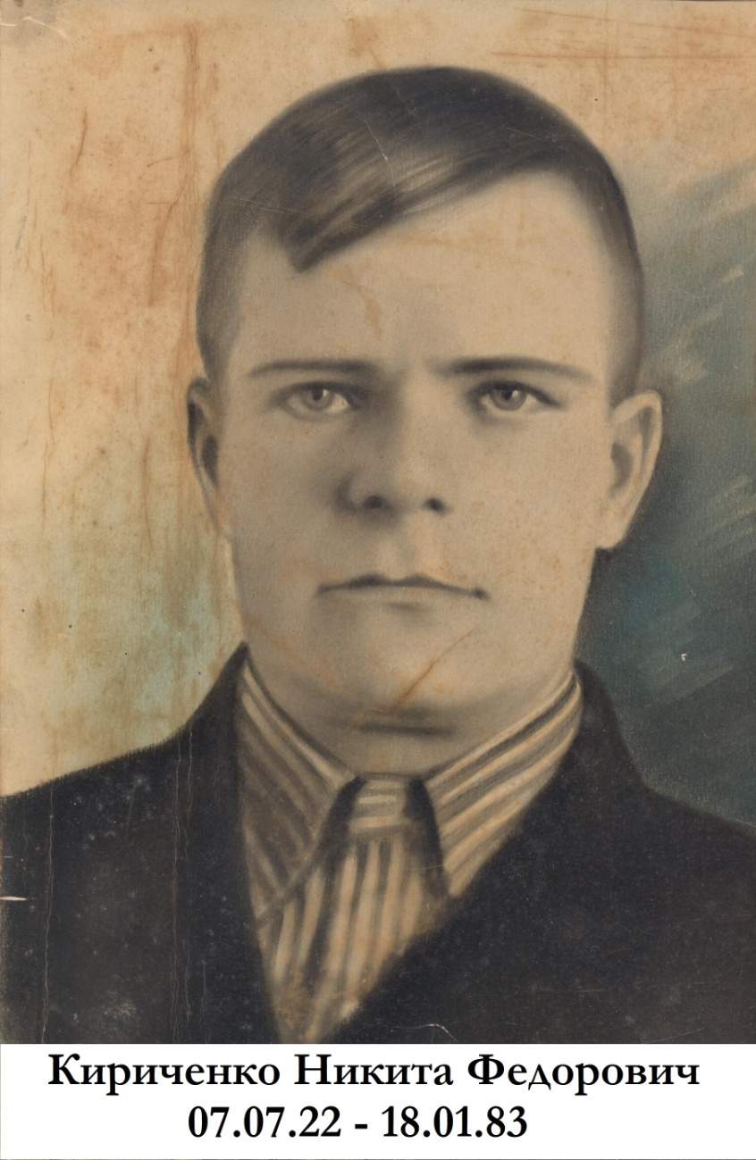
Автобиография
Кириченко Никита Федорович 7 июля 1922 года рождения, родился в Воронежской области с. Кантемировка в семье рабочего. Окончил 5 классов.
В 1941 году в 19 лет он ушел на фронт. Воевал в 899 Артиллерийском, Дебреценском полку, 337 Стрелковой Лубненской Краснознаменной ордена Суворова, ордена Богдана Хмельницкого дивизии старшим сержантом –разведчиком наблюдения.
Был женат с 4.12.1949 года - жена Кириченко Мария Николаевна, уроженка Воронежской области. Имел троих детей.
Сын Кириченко Александр Никитович 1949 года рождения, проживает в Грачевском районе в с. Кугульта с 1975 года.
Сын Кириченко Николай Никитович-1951 г.р.
Дочь Колосова Антонина Никитовна-1956 г.р., проживает в Грачевском районе в с. Кугульта
с 1991 года.
Умер Никита Федорович в 1983 году.

Slide 3
Боевой путь
Воевал в 899 Артиллерийском, Дебреценском полку, 337 Стрелковой Лубненской Краснознаменной ордена Суворова, ордена Богдана Хмельницкого дивизии старшим сержантом –разведчиком наблюдения.
Со своим полком участвовал в героической обороне Кавказа, Освобождал Польшу, Чехословакию, Болгарию, Румынию, участвовал в форсировании реки Одер. Служил в разведроте в Венгрии. Участвовал в боевых действиях по овладению крупным узлом коммуникации и мощным опорным пунктом обороны противника города Мишколц важнейшим центром военного производства Венгрии, снабжавшим немецкие и венгерские армии. Участвовал в военных действия по овладению столицы Венгрии городом Будапешт – стратегически важным узлом обороны немцев на путь к Вене. Принимал участие в овладении городом Залаэгерсег и городом Сектготтард – важным спорным пунктом обороны немцев на реке Раба.

Slide 4
Боевой путь
Имел одно ранение, дошел до Берлина. Победу в войне Никита Федорович встретил в Германии старшим сержантом. За то, что старший сержант Кириченко с 01.01.1945 по 05.05.1945 года, разведал у противника 5 батарей, 4 пулеметных точки, 5 пулеметных батарей, которые были уничтожены огнем наших батарей. А так же, в боях у населенного пункта Мариандзе (Австрия) 2.05.1945 он принимал активное участие в отражении нападения на командный пункт, стрелкового полка и вынес с поля боя 2 раненных офицеров, за это был награжден орденом «Красной Звезды». Награжден двумя медалями «За отвагу», медалью «За победу над Германией», «За оборону Кавказа», «За боевые заслуги», «За трудовую доблесть», «За взятие Будапешта», « «За овладением города Мишколц», «За трудовое отличие». А так же благодарностями Великого Маршала товарища Сталина: за овладение столицей Венгрии Будапешт, за овладение городами Залаэгерсег и Сентготтард, городом Мишколц.

Slide 5
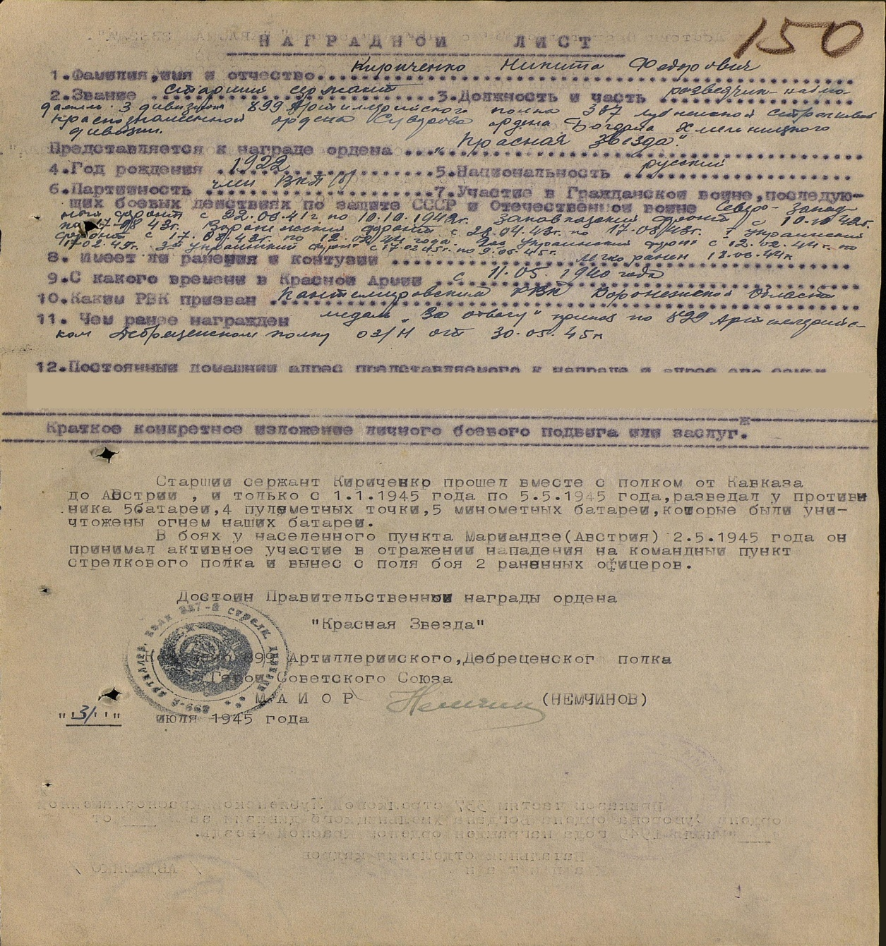
Боевой путь
Наградной лист к награде орден «Красная Звезда» Кириченко Н.Ф.

Slide 6
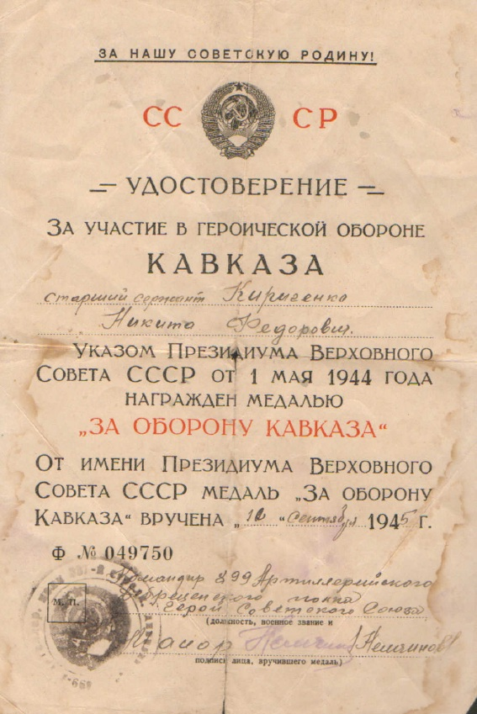
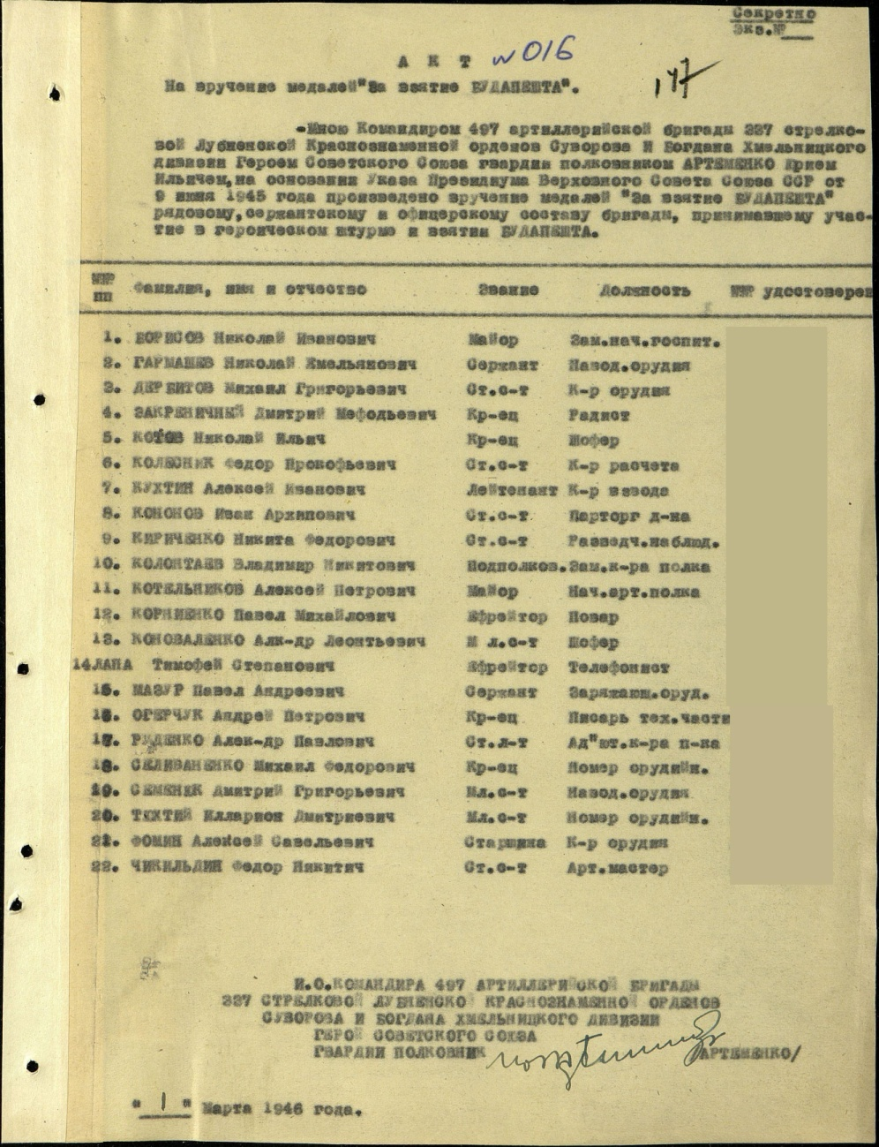
Боевой путь

Slide 7
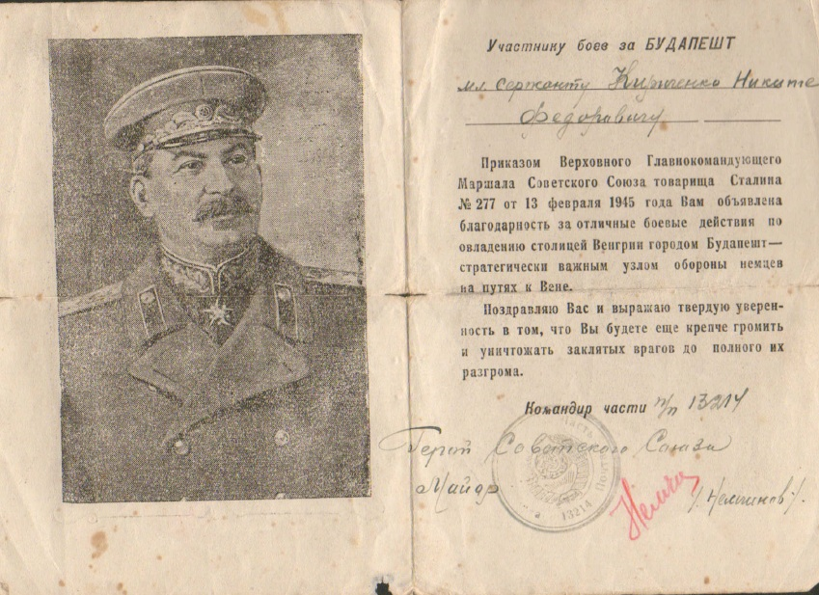
Боевой путь

Slide 8
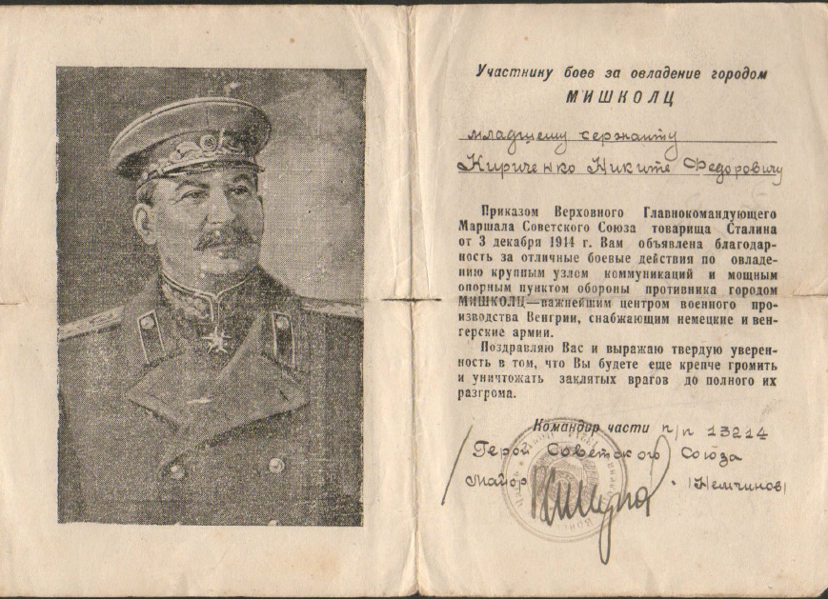
Боевой путь

Slide 9
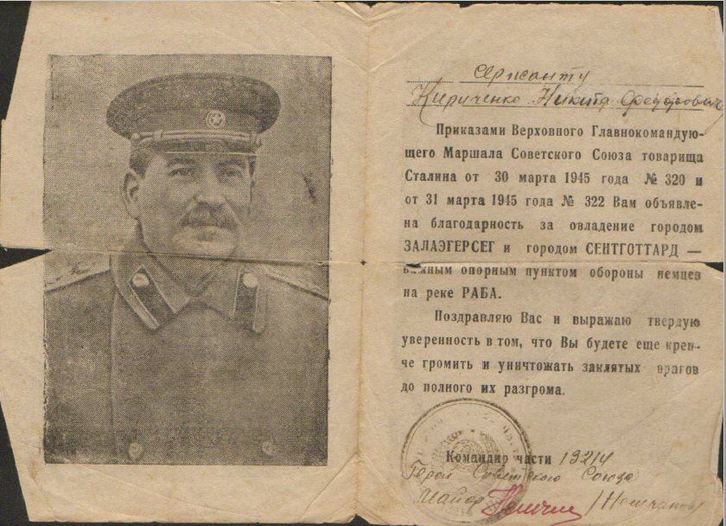
Боевой путь

Slide 10
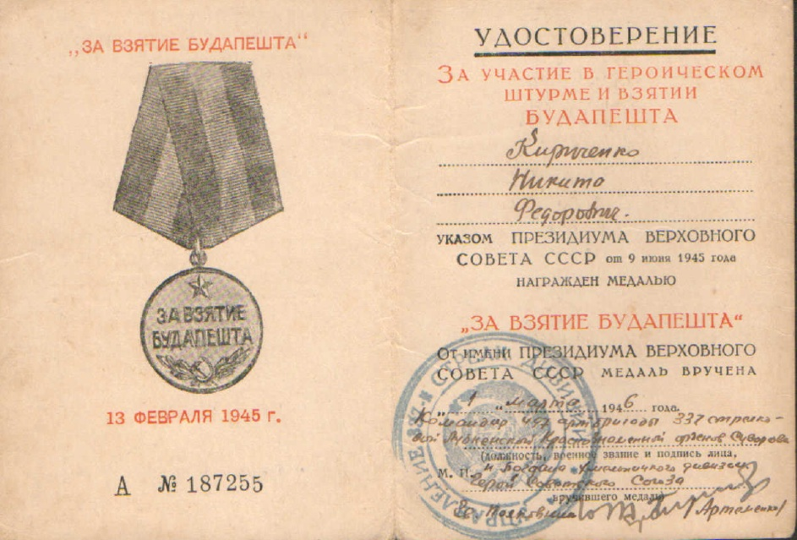
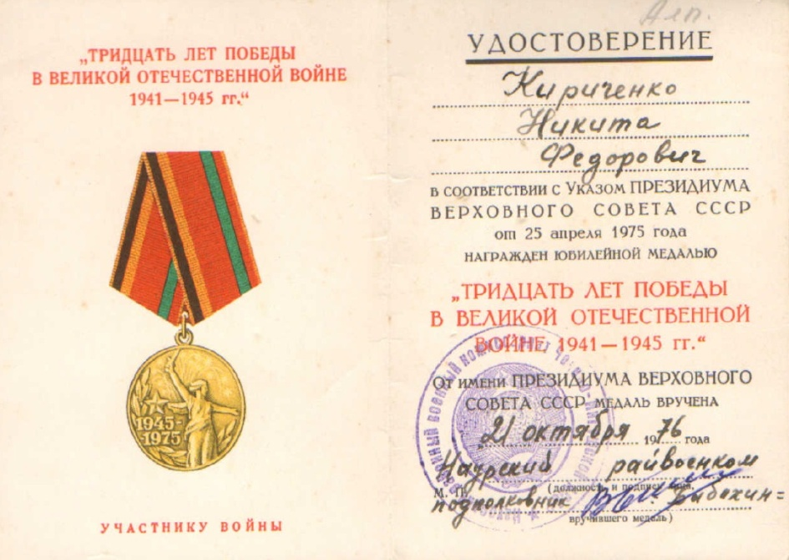
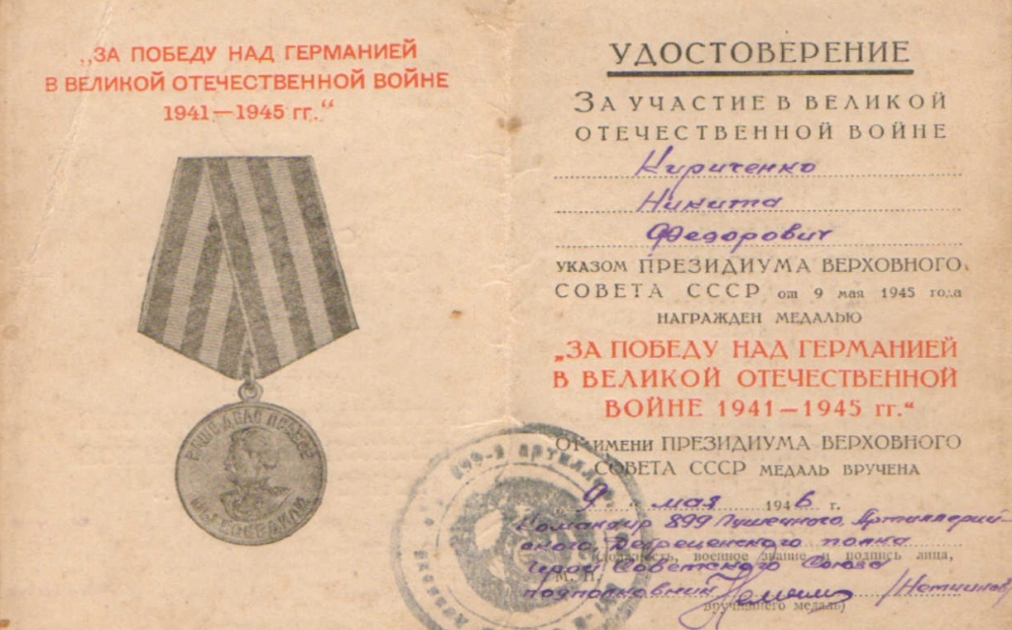
Боевой путь

Slide 11
